Slide 1
擴大管制-
購物用塑膠袋使用
中華民國106年7月20日

Slide 2
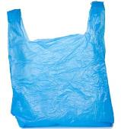

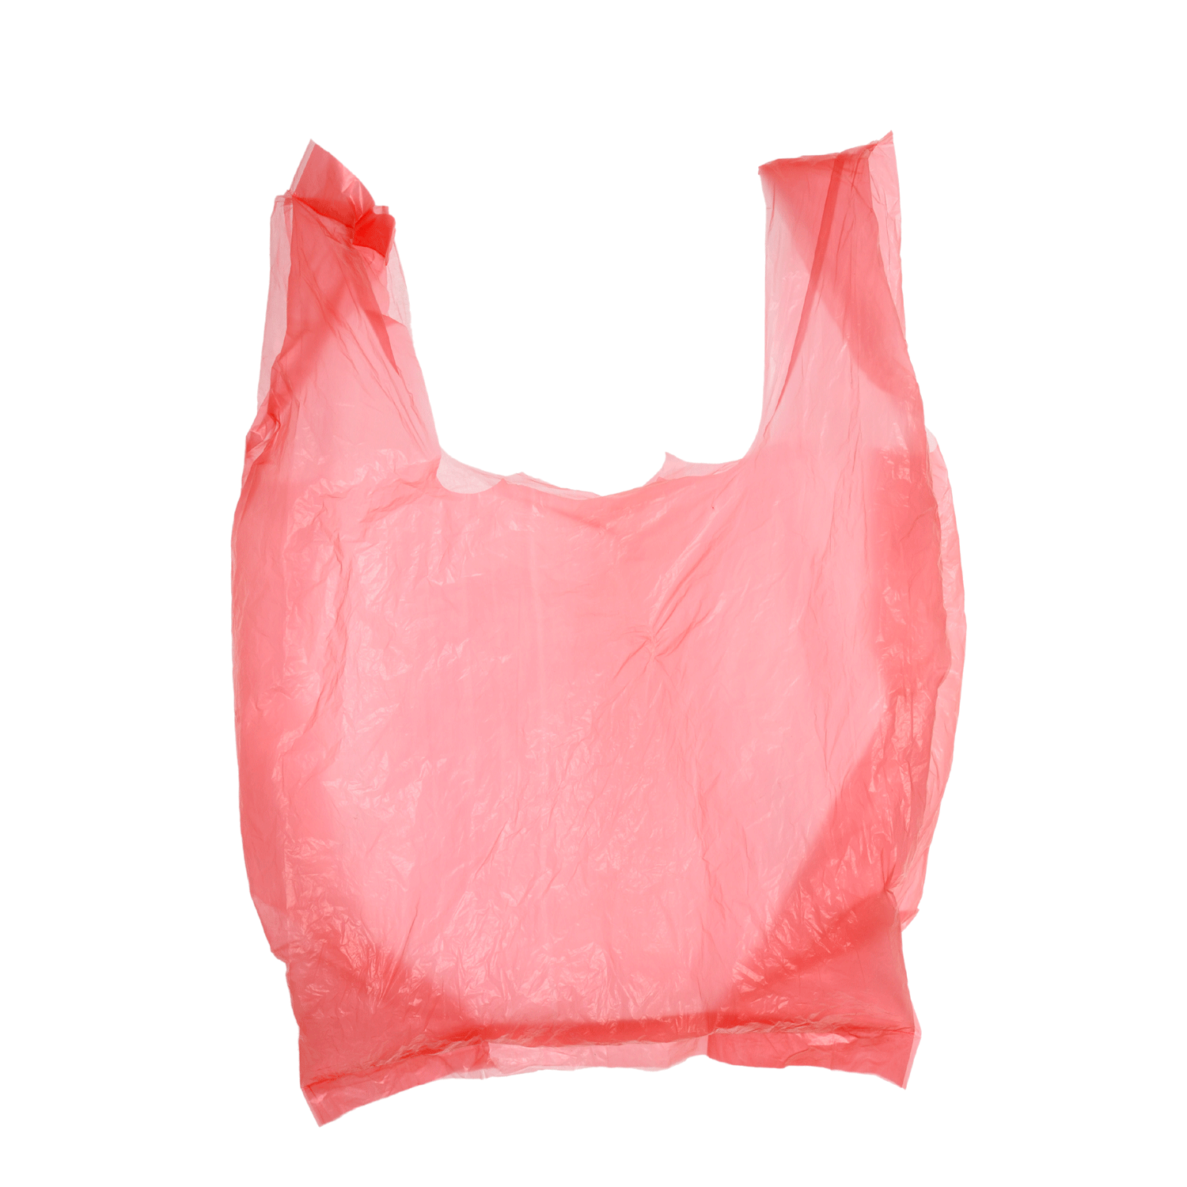
報告大綱
推動目的
預期目標
塑膠減量推動現況
擴大管制對象與推動方式
一
二
三
四

Slide 3

推動目的

Slide 4


推動目的(1/2)
聯合國訂定6月8日為世界海洋日(World Ocean Day)，辦理一系列海洋保護活動。2017年世界海洋日主題為「我們的海洋、我們的未來(Our Oceans, Our Future) 」，保護行動的重點放在鼓勵解決塑膠污染和防止海洋垃圾。
2017年6月在紐約召開首屆聯合國海洋大會(The Ocean Conference)：
  主席指出每分鐘就有一部垃圾車的塑膠廢棄物被倒入海洋，估計2050年，海洋裡塑膠將與魚類一樣多，最終影響食物鏈及人類飲食。
  將扭轉海洋惡化列為首要目標，通過14點行動呼籲，並提出「以創新方法大規模清除海洋中的塑膠」等解決方案。另印度洋的島國-塞席爾(Seychelles)也分享島內的無塑措施。
Overall theme for World Oceans Day 2017:
Our Oceans, Our Future
Conservation action focus:
Encouraging solutions to plastic pollution and preventing marine litter for a healthier ocean and a better future

Slide 5
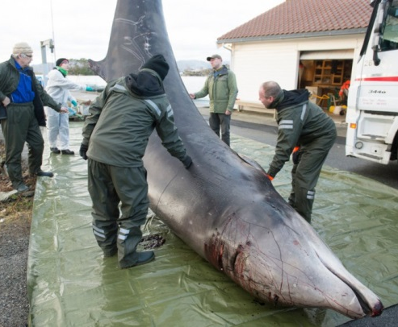
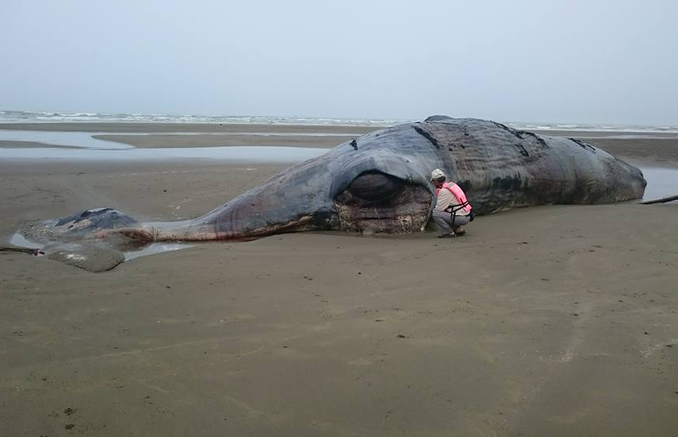
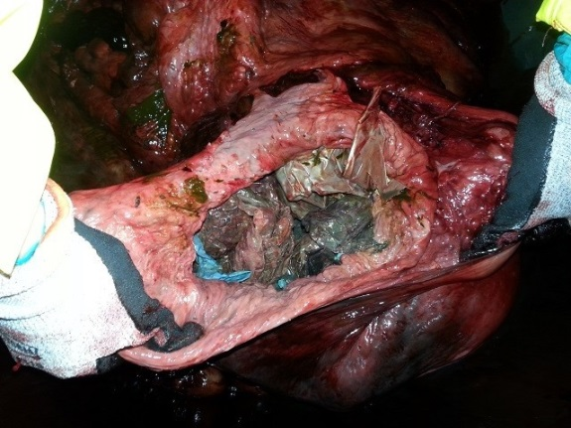
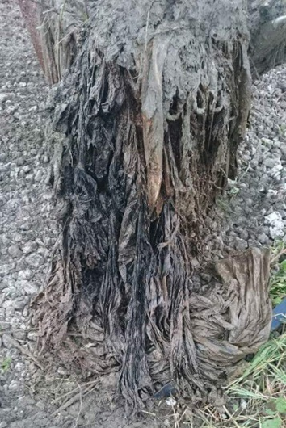
推動目的(2/2)
2017年1月
一頭重達2020公斤的柯氏喙鯨，在挪威西部城市海岸不斷擱淺，研究員認為鯨魚已病得太嚴重，只好安樂死。但解剖後發現鯨魚消化系統被塞滿30個塑膠垃圾，最長的塑膠袋長達2公尺。
2015年10月
約15公尺、重23噸的巨型抹香鯨於臺南市北門外海死亡，經成大海洋生物暨鯨豚研究中心解剖指出，鯨魚胃部累積大量漁網、塑膠袋。
呼應聯合國及國際對海洋塑膠垃圾議題的重視，並維護海洋生物及環境，本署持續推動一次用塑膠產品減量措施，並期藉由本次法令修正，養成民眾自備購物袋的習慣，達成垃圾減量的目的。

Slide 6

塑膠減量推動現況

Slide 7

塑膠減量推動歷程
91年
95年
96年
100年
106~107年
(實施)
限塑政策
(購物用塑膠袋)
(塑膠類免洗餐具）
免洗餐具擴大管制
限制塑膠類托盤及包裝盒使用
一次用外帶飲料杯減量及回收
購物用塑膠袋擴大管制
禁止含塑膠微粒的產品
政策推動已近15年

Slide 8
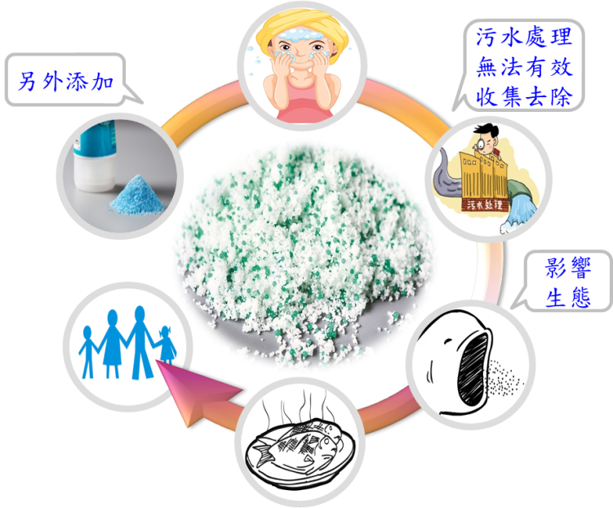
禁止含塑膠微粒的產品(1/2)
緣起
清潔用品刻意添加之塑膠微粒，體積小、數量多，無法有效收集致隨污水進入水體及環境，恐影響環境及生態。
世界各國已開始重視塑膠微粒對環境之影響，紛紛訂定相關管制措施，維護海洋生物及環境。
國家 | 管制期程
美國 | 2017年7月1日
韓國 | 2017年7月1日
加拿大 | 2018年1月1日
法國 | 2018年1月1日
我國 | 2018年1月1日(草案)

Slide 9
禁止含塑膠微粒的產品(2/2)
107.1.1起-
不得製造、輸入
107.7.1起-
不得販賣
六大類
洗髮用化粧品類
沐浴用化粧品類
洗臉用化粧品類
香皂類
磨砂膏
牙膏
預告
管制
期程
管制
標的
我國
管制規劃
製造業者調整成分
輸入業者採購不含塑膠微粒之產品
減少消費端使用含塑膠微粒之產品
規範製造、輸入、販賣端之產品不得添加塑膠微粒（5 mm以下）
管制
目的
管制
方式

Slide 10
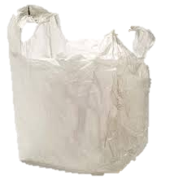
購物用塑膠袋管制現況(1/2)
購物用
塑膠袋
指提供消費者裝提其購買商品所需之塑膠袋
管制
理念
透過法令，規範販賣場所以不得免費提供購物用塑膠袋的方式(民眾須付費取得) ，讓民眾養成自備購物袋的習慣。
管制
對象
7大類販賣場所(約2萬家)
(1)公部門(政府部門、國軍福利品供應站、公立學校、公立醫療院所)
(2)私立學校、(3)百貨公司及購物中心、(4)量販店、(5)超級市場、
(6)連鎖便利商店、(7)連鎖速食店

Slide 11
購物用塑膠袋管制現況(2/2)
管制
方式
不得免費提供購物用塑膠袋。另供民眾購買的購物用塑膠袋厚度須為0.06mm以上。
違反規定者，第一次警告、第二次以後處1,200~ 6,000元罰鍰。
非管制對象(排除條款)
1.包裝成商品形式陳列於貨架供選購者
2.直接盛裝魚類、肉類、蔬果等生鮮商品或食品者
3.工廠用於包裝其產品者
4.盛裝醫療院所之藥品者
減量
成效
7大類販賣場所使用的購物用塑膠袋減量成效達58% (年使用量由約34億個，減至14億個)。
近7成受訪民眾已減少購物用塑膠袋購買與使用。

Slide 12

擴大管制對象與推動方式

Slide 13
1、擴大管制對象
2、推動專用垃圾袋與購物用塑膠袋兩袋合一
3、納管全部塑膠材質(含生質塑膠)
4、取消購物用塑膠袋厚度須達0.06mm限制
※其餘管制方式未改變

Slide 14
擴大管制對象
管制對象由現行7大類，擴大至14大類。
預估管制對象由2萬家增加至達10萬家。
新增管制對象多集中於六直轄市(占70%)。
91年(現行)管制對象
1. 公部門
2. 私立學校
3. 百貨公司、購物中心
4. 量販店
5. 超級市場
6. 連鎖便利商店
7. 連鎖速食店
合計：2萬家
107年擴大管制對象
8. 藥粧、美粧、藥局
9. 醫療器材行
10. 3C零售
11. 書店、文具店
12. 洗衣店
13. 飲料店
14. 西點麵包店
合計：8萬家

Slide 15
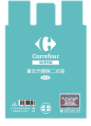

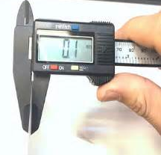

相關新增管制措施
兩袋合一
現況：垃圾費隨袋徵收的地區(臺北市新北市)，民眾於部分商家可買專用垃圾袋作購物用塑膠袋使用(兩用袋)。
新增規定：隨袋徵收地區之環保局可規定轄內量販店、超市、連鎖便利商店等僅能提供兩用袋。
取消厚度
現況：販賣場所供民眾購買的購物用塑膠袋，其厚度需達0.06mm。
新增規定：取消厚度限制，回歸業者自行選擇最適化之厚度。

Slide 16

推動方式
既有管制對象
-加強稽查
  對象：已管制之7類販賣場所(以使用量大、連鎖經營型態優先)。
  稽查重點：不得免費提供購物用塑膠袋。
106.7-12
新增管制對象
-全面宣導
  對象：新增管制對象、相關公會、民眾。
  方式：媒體/廣告、活動、說明會、到店宣導。
106.8-12
公告生效
正式實施日
-擴大稽查
  新增管制對象為主(第1次違規，先予警告)。
  既有管制對象為輔。
107.1-3

Slide 17

預期目標

Slide 18
預期目標
珍惜資源
保護海洋
以經濟誘因增加民眾從飲料店、麵包店消費後，少用塑膠袋之比例。
減輕海洋塑膠垃圾之危害，避免生物誤食死亡，維護海洋生態。
減塑
新生活運動
塑膠袋減量
環保意識&
企業責任
法規實施後，新增管制對象達10萬家，預估每年可再減少15億個購物用塑膠袋的使用。
提升各界環保意識，並誘發企業間自主推動減量措施。

Slide 19

報告完畢
謝謝聆聽

